Slide 1
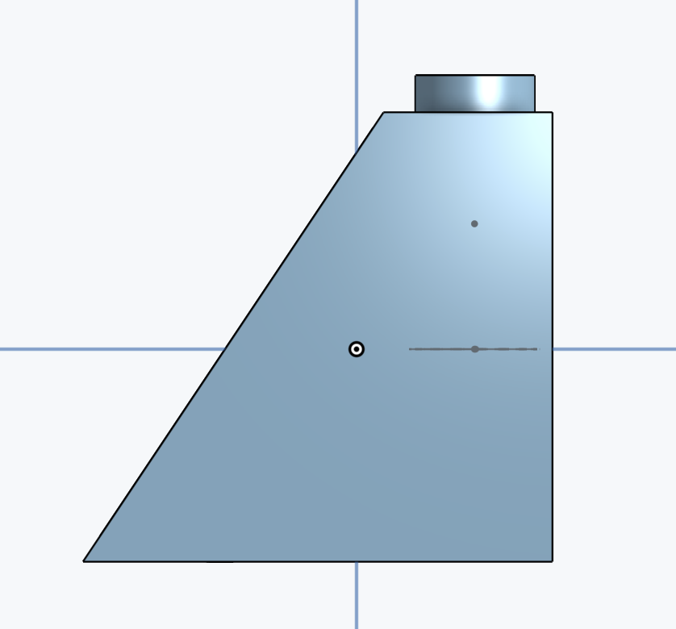
Left
L1
L3
L2
Right
L1
L3
L2

Slide 2
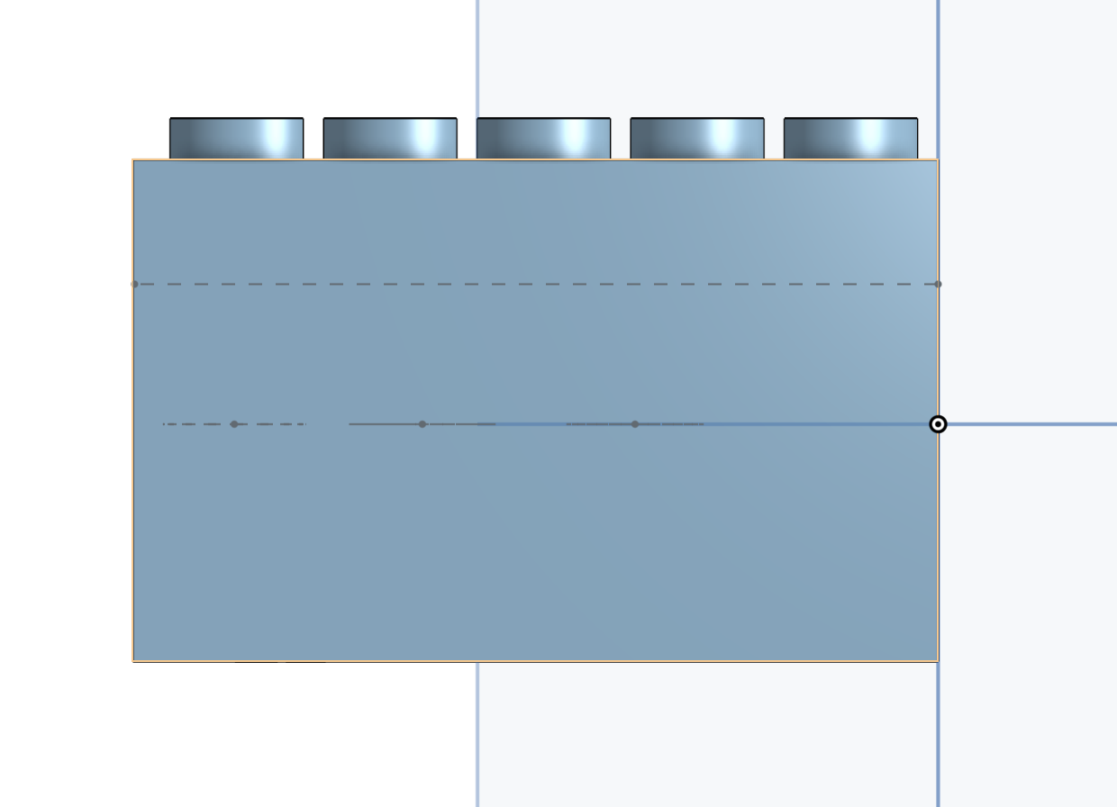
L1
L4
Back

Slide 3
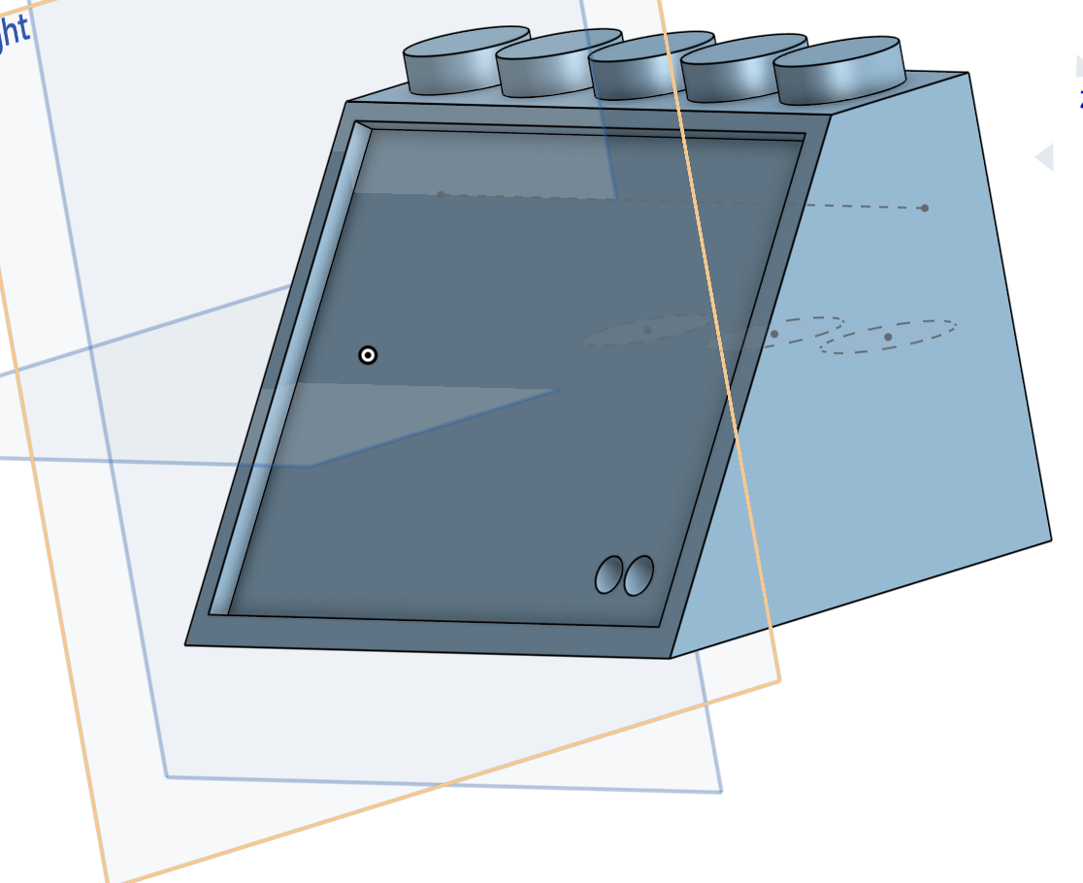
√(L1²+L2²)
L4
Front / slope

Slide 4
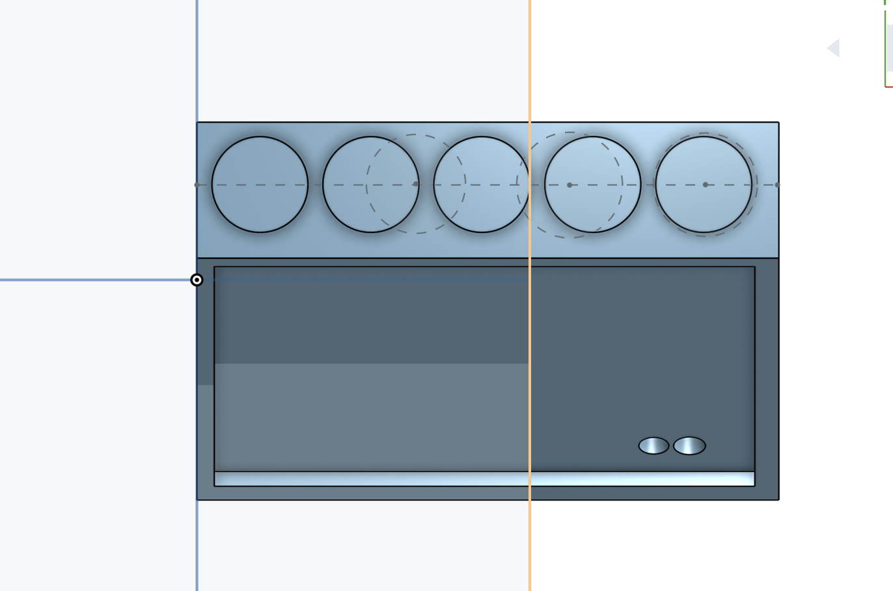
Top
L2
L4

Slide 5
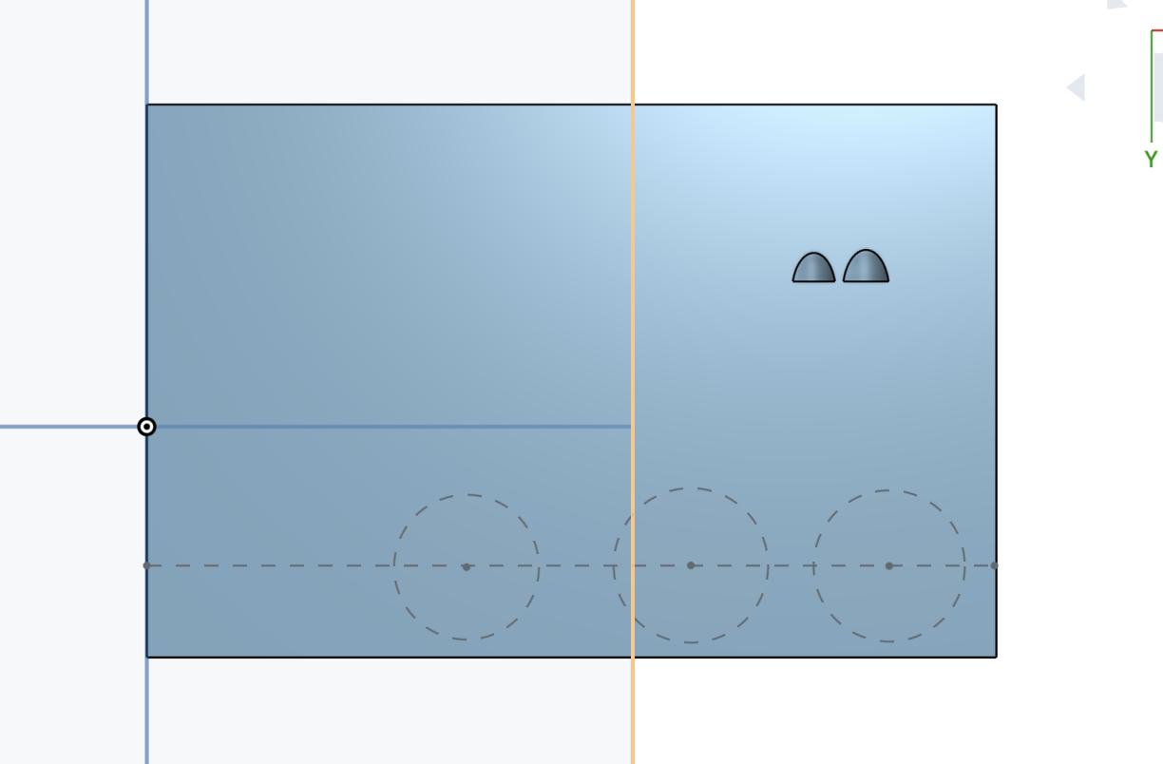
Bottom
(L2 + L3)
L4

Slide 6
L3
L2
L3
L2
L4
√(L1²+L2²)
L1
L4

Slide 7
D1
D1
D3
D3
L3
L2
L3
L2
L4
√(L1²+L2²)
L1
D3
D2
L4
D2

Slide 8
D1
D1
L3
L2
L3
L2
L4
√(L1²+L2²)
L1
D3
D2
L4
D2

Slide 9
L3
L2
L3
L2
L4
√(L1²+L2²)
L1
D2
L4
D2

Slide 10
D4
√(L1²+L2²)
D4
D2
D3
L4
D2
D3

Slide 11
D2
D2

Slide 12
L3
L2
L3
L2
L4
√(L1²+L2²)
L1
D3
L4

Slide 13
Left
Right
Back
Top
Bottom
Front / Slope

Slide 14
Assuming the material is 3mm

Slide 15
Left
Right
Back
Top
Bottom
Front / Slope

